Slide 1
工厂方法模式

Slide 2
回顾简单工厂模式
Simple Factory模式根据提供给它的数据，返回几个可能类中的一个类的实例。通常它返回的类都有一个公共的父类和公共的方法。

Slide 3
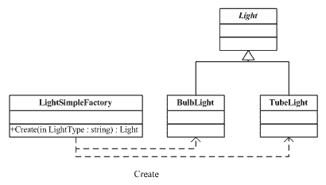
工厂类角色Creator (LightSimpleFactory)：工厂类在客户端的直接控制下（Create方法）创建产品对象。
抽象产品角色Product (Light)：定义简单工厂创建的对象的父类或它们共同拥有的接口。可以是一个类、抽象类或接口。
具体产品角色ConcreteProduct (BulbLight, TubeLight)：定义工厂具体加工出的对象。

Slide 4
优点\缺点：
优点：
  工厂类中包含了必要的逻辑判断，根据客户端的选择条件动态实例化相关的类，对于客户端来说，去除了与具体产品的依赖
缺点：
  在某种程度上违背了开放--封闭原则
  对工厂类过于依赖

Slide 5
工厂方法（Factory Method）模式
工厂方法（FactoryMethod）模式是类的创建模式，其用意是定义一个创建产品对象的工厂接口，将实际创建工作推迟到子类中。
在工厂方法模式中，核心的工厂类不再负责所有产品的创建，而是将具体创建工作交给子类去做。这个核心类仅仅负责给出具体工厂必须实现的接口，而不接触哪一个产品类被实例化这种细节。这使得工厂方法模式可以允许系统在不修改工厂角色的情况下引进新产品。

Slide 6
在Factory Method模式中，工厂类与产品类往往具有平行的等级结构，它们之间一一对应。
工厂方法模式是简单工厂模式的进一步抽象和推广。由于使用了多态性，工厂方法模式保持了简单工厂模式的优点，而且部分克服了它的缺点。

Slide 7
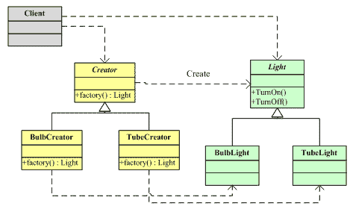
抽象工厂（Creator）角色：是工厂方法模式的核心，与应用程序无关。任何在模式中创建的对象的工厂类必须实现这个接口。
具体工厂（Concrete Creator）角色：这是实现抽象工厂接口的具体工厂类，包含与应用程序密切相关的逻辑，并且受到应用程序调用以创建产品对象。在上图中有两个这样的角色：BulbCreator与TubeCreator。

Slide 8
抽象产品（Product）角色：
工厂方法模式所创建的对象的超类型，也就是产品对象的共同父类或共同拥有的接口。在上图中，这个角色是Light。
具体产品（Concrete Product）角色：这个角色实现了抽象产品角色所定义的接口。某具体产品有专门的具体工厂创建，它们之间往往一一对应。

Slide 9
抽象产品角色
public abstract class Light
{
public abstract void TurnOn();
public abstract void TurnOff();
}

Slide 10
public class BulbLight : Light
{
public override void TurnOn()
{ Console.WriteLine("Bulb Light is Turned on"); }
public override void TurnOff()
{ Console.WriteLine("Bulb Light is Turned off"); }
}
public class TubeLight : Light
{
public override void TurnOn()
{ Console.WriteLine("Tube Light is Turned on"); }
public override void TurnOff()
{ Console.WriteLine("Tube Light is Turned off"); }
}

Slide 11
抽象工厂角色
public abstract class Creator
{
public abstract Light factory();
}

Slide 12
public class BulbCreator : Creator
{
public override Light factory()
{ return new BulbLight(); }
}
public class TubeCreator : Creator
{
public override Light factory()
{ return new TubeLight(); }
}

Slide 13
客户端
public class Client
{
public static void Main()
{
Creator c1 = new BulbCreator();
Creator c2 = new TubeCreator();
Light l1 = c1.factory();
Light l2 = c2.factory();
l1.TurnOn();
l1.TurnOff();
Console.WriteLine("-----------------");
l2.TurnOn();
l2.TurnOff();
}
}

Slide 14
实例
在实际的企业应用中，一个公司的系统往往分散在很多不同的地方运行。公司既没有建立全公司专网的实力，又不愿意让业务数据实时地在广域网上传递。折中的方案是各分公司内运行系统独立，每天业务结束时，各分公司导出业务数据、打包、传送给总公司。
导出数据格式会有不同要求
  文本格式、数据库备份格式、Excel格式、Xml格式
分清哪是产品类、哪是工厂类

Slide 15
产品类接口
public interface ExportFileApi {
public boolean export(String data);
}

Slide 16
public class ExportDB implements ExportFileApi {
public boolean export(String data) {
System.out.println("导出数据"+data+"到数据库备份文件");
return true;
}
}

Slide 17
public class ExportTxtFile implements ExportFileApi {
public boolean export(String data) {
System.out.println("导出数据"+data+"到文本文件");
return true;
}
}

Slide 18
抽象工厂类
public abstract class ExportOperate {
public boolean export(String data)
{
ExportFileApi api=factoryMethod();
return api.export(data);
}
protected abstract ExportFileApi factoryMethod();
}

Slide 19
public class ExportDBOperate extends ExportOperate {
protected ExportFileApi factoryMethod() {
return new ExportDB();
}
}

Slide 20
public class ExportTxtFileOperate extends ExportOperate {
protected ExportFileApi factoryMethod() {
return new ExportTxtFile();
}
}

Slide 21
客户端
public class Client {
public static void main(String[] args) {
ExportOperate operate =new ExportDBOperate();
operate.export("测试数据");
}
}

Slide 22
工厂方法模式与简单工厂模式
工厂方法模式与简单工厂模式在结构上的不同不是很明显。
工厂方法类的核心是一个抽象工厂类，而简单工厂模式把核心放在一个具体类上。
工厂方法模式有一个别名叫多态性工厂模式，因为具体工厂类都有共同的接口，或者有共同的抽象父类。

Slide 23
优点
当系统扩展需要添加新的产品对象时，仅仅需要添加一个具体对象以及一个具体工厂对象，原有工厂对象不需要进行任何修改，也不需要（尽量小的）修改客户端，较好的符合了“开放－封闭”原则。而简单工厂模式在添加新产品对象后不得不修改工厂方法，扩展性不好。

Slide 24
缺点
具体产品对象与工厂方法的耦合性
  工厂方法是要创建产品对象的，也就是需要选择具体的产品对象，并创建他们的实例。因此具体产品对象与工厂方法是耦合的

Slide 25
何时选用工厂方法模式
如果一个类需要创建某个接口的对象，但是又不知道具体的实现，这种情况可以选用工厂方法模式，把创建对象的工作延迟到子类中实现
如果一个类本身就希望由他的子类来创建所需的对象的时候，应该使用工厂方法模式

Slide 26
对设计原则的体现
工厂方法模式很好的体现了“依赖倒置原则”
依赖倒置原则告诉我们“要依赖抽象，不要依赖于具体类”，简单点说就是：不能让高层组件依赖于低层组件，而且不管高层组件还是低层组件，都应该依赖于抽象。
对于ExportOperate来说，它不关心具体的实现方式，它只是“面向接口编程”；对于具体的实现来说，它只关心自己“如何实现接口”所要求的功能。

Slide 27
本质
延迟到子类来选择实现

